Slide 1


Notes:
照片为学生拍摄的礼堂

Slide 2

03
同行评审的优势/好处
◎小节标题一 ◎小节标题二
◎小节标题三 ◎小节标题四

Slide 3
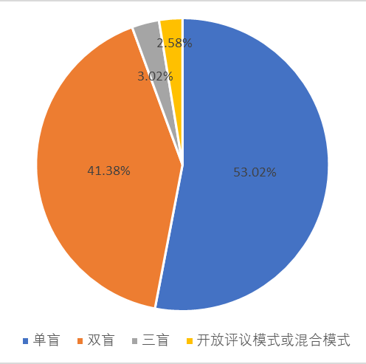
同行评审的优势/好处
根据胡克兴等人的研究，有如下调查结果^{[1]}：
图1.同行评审方式占比

Slide 4
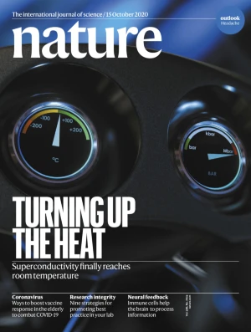
同行评审的优势/好处
McGillivray B等人对2015年到2017年《Nature》及其旗下子刊发表的12万8454篇文章进行了同行评审研究^{[2]}
单盲审稿 93742篇，占73%
双盲审稿 12631篇，约占10%

Slide 5
同行评审的优势/好处
维持科学交流和传播水准
维持和提高科技工作的质量和进步
对提高学术期刊的整体发展水平大有裨益
很大程度上保证了对科技劳动结果的价值确认、分配稀资源等方面的相对公正性和客观性。

Slide 6
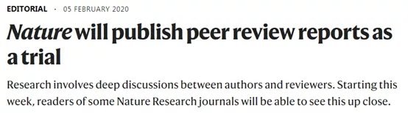
同行评审的优势/好处
开放同行评审出现于20世纪末，其主要特点是公开，如公开审稿人的评审意见。

Slide 7
同行评审的优势/好处
提升论文质量，减少学术不端行为
有效避免审稿人的责任滥用及问责问题
创造学术对话，促进知识交流
激发高质量、有建设性的审稿意见
提升同行评议的系统研究

Slide 8
参考文献
[1]胡克兴,刘徽,卢珊,李响,孟凡霞,韩丽,盛怡瑾.开放科学环境中的科技期刊同行评议研究[J].编辑学报,2019,31(06):610-613.
[2]McGillivray B, De Ranieri E. Uptake and outcome of manuscripts in Nature journals by review model and author characteristics[J]. Research Integrity and Peer Review, 2018, 3(1): 5.
[3]刘丽萍,刘春丽.开放同行评议利弊分析与建议[J].中国科技期刊研究,2017,28(05):389-395.
https://zhuanlan.zhihu.com/p/45018686

Slide 9




